Slide 1
Træning i kulturforståelse
Kapitel 22
Signe Ørom, Mie Femø Nielsen og Pernille Schmidt

Slide 2
Indhold
Kulturtræningens formål og udvikling
Eksempler på kulturelle dimensioner
Kulturel intelligens
Øvelse
Tre forskellige kompetenceniveauer i kulturforståelse
Behovet for en dynamisk og refleksiv kulturtræning
Øvelse
4 kulturhåndteringsstrategier
Principper for tilrettelæggelse af kulturtræning
Case 1 og 2

Slide 3
Kulturtræningens formål og udvikling
Minimering af kulturchok for udstationerede
Dimensioner og tilpasning
Kulturel intelligens
Begyndende metodefokus
Kulturtræning i Danmark i dag
Kulturforståelse – statisk eller dynamisk
Hvad efterspørges i virksomhederne?

Slide 4
Eksempler på kulturelle dimensioner
Individualisme versus kollektivisme (Hofstede 2005)
Maskulinitet versus femininitet (Hofstede 2005)
Magtdistance (Hofstede 2005)
Risikovillighed (Hofstede 2005)
Højkontekst- og lavkontekstkulturer (Hall og Hall 1990a,1990b)
Rummets betydning (Hall 1966)
Ekspressiv vs. neutral adfærd (Gesteland 1999; Trompenaars og Hampden-Turner 1997)
Tidsforståelse (Hall og Hall 1990a, 1990b; Trompenaars og Hampden-Turner 1997)
Diffuse og specifikke kulturer (Trompenaars og Hampden-Turner 1997)

Slide 5
Kulturel intelligens
CQ-drive
CQ-knowledge
CQ-strategi
CQ-action
Kilde: David Livermore

Slide 6
Øvelse
Vurdér dine egne kompetencer fra 1-10 ift. CQ-drive, CQ-knowledge, CQ-strategi, CQ-action.
Diskuter hvordan du kan styrke henholdsvis CQ-drive, CQ-knowledge, CQ-strategi, CQ-action.

Slide 7
Tre forskellige kompetenceniveauer i kulturforståelse
Novicer
Forhandlere
Refleksive praktikere

Slide 8
Behovet for en dynamisk og refleksiv kulturtræning
Overbevisende visuel grafik forsimpler
Undervisning i forskelle kan skabe distance
Ligheder overses
Man ser det forventede
Selvopfyldende profetier og double loops

Slide 9
Øvelse
Grupper på 4-6
Individuelt:
1. Vælg de tre værdier, der for dig er de vigtigste og de tre værdier, der er de mindst vigtige i arbejds-/studiesammenhæng. Skriv dem ned på en post-it eller et stykke papir.
2 & 2:
2. Diskuter 2 og 2, hvorfor disse værdier er vigtige for dig, og hvordan de former jeres forventning til andres måde at arbejde på.
Hele gruppen:
3. Sammenlign nu dine valgte værdier med din gruppes. Er der nogen sammenfald? Og hvis ja: Diskuter om disse værdier er noget, I har til fælles som danskere? Som studerende fra samme studie? Som generation? …
4. Diskuter hvilke kulturelle fællesskaber, du/I er en del af.

Slide 10
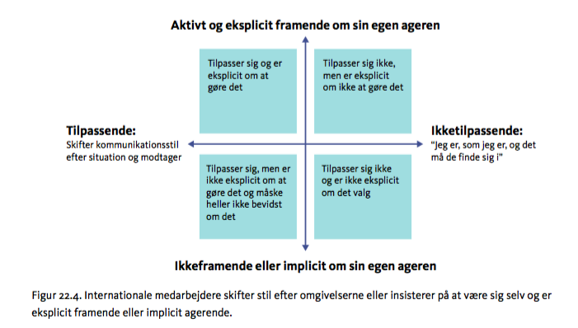
4 kulturhåndteringsstrategier

Slide 11
Principper for tilrettelæggelse af kulturtræning
Vidensformidling uden generalisering
Fra videnstilegnelse til refleksiv handling
Blikket på sig selv
Et stort potentiale i at øge kompetenceniveauet

Slide 12
Case 1:
En større dansk pharmavirksomhed har bygget en ny fabrik i Kina og ønsker, at de medarbejdere, der er i dialog med de kinesiske kollegaer, klædes på til at håndtere samarbejdet kulturelt intelligent.
Case 2:
En dansk virksomhed har ansat en række udenlandske medarbejdere og står nu med et multikulturelt team, bestående af teammedlemmer fra 12 forskellige lande.
Samarbejdet har nogle udfordringer og de ønsker at styrke det interkulturelle samarbejde ved at sætte fokus på kulturforståelse og –forskelle.
1. Diskutér i gruppen, hvad I vil lægge vægt på, når I skal tilrettelægge træningsforløbet? Hvilke spørgsmål, synes I, melder sig, som I vil stille på et formøde med henholdsvis gruppen i case 1 og case 2.
2. Diskutér de fire kulturhåndteringsstrategier og de tre kompetenceniveauer, og drøft hvordan de i sig selv lægger op til en stereotypificering af deltagerne, og drøft derefter om eller hvordan man kan arbejde med differentieret læring uden at stereotypificere.

